Slide 1
Stofkredsløb og kulstofkredsløbet

Slide 2
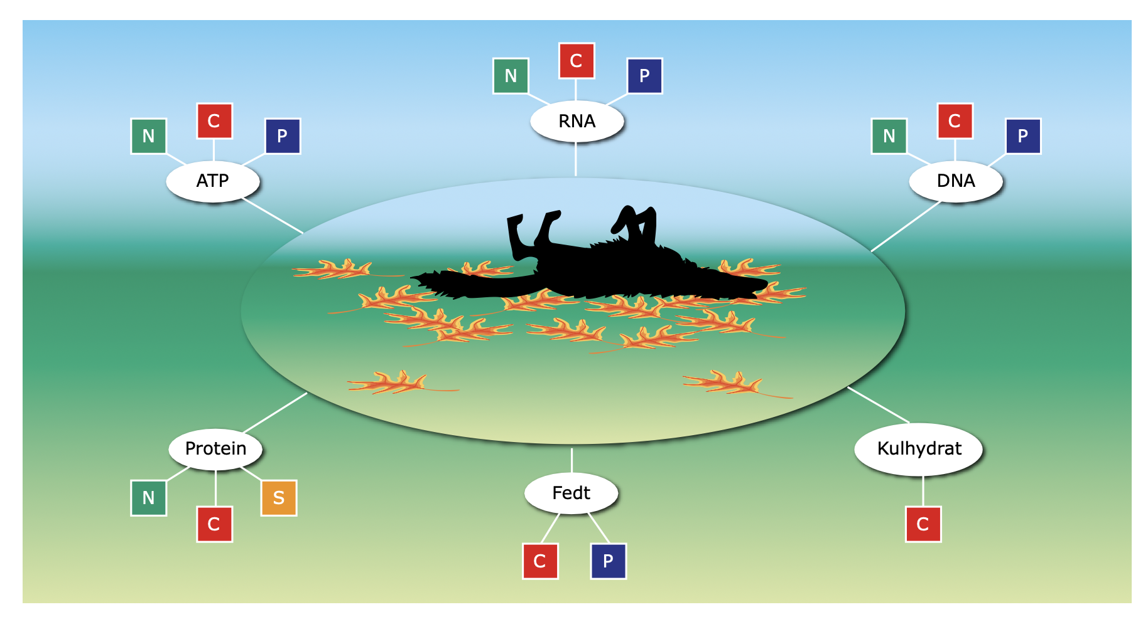
Figur 27.1 Forenklet oversigt over, hvilke grundstof- fer de organiske molekyler indeholder. Når de organiske stoffer nedbrydes, frigives grundstofferne igen.

Slide 3
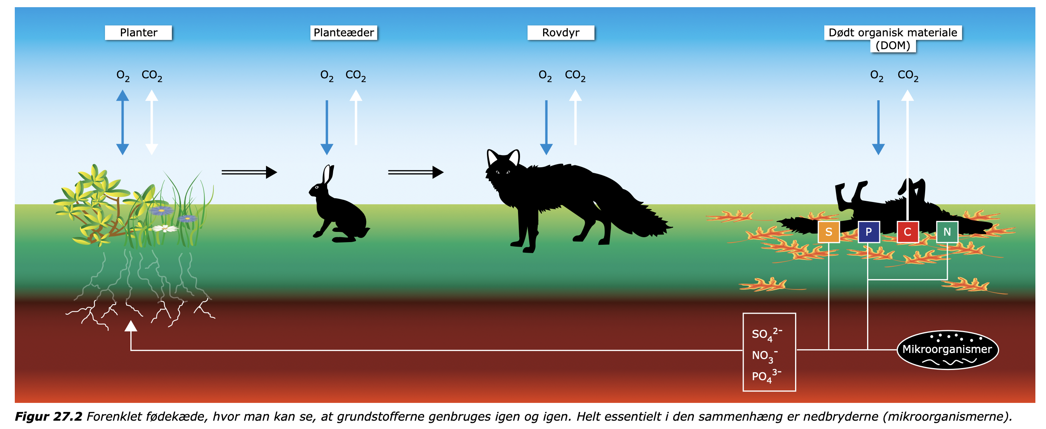
Fødekæde

Slide 4
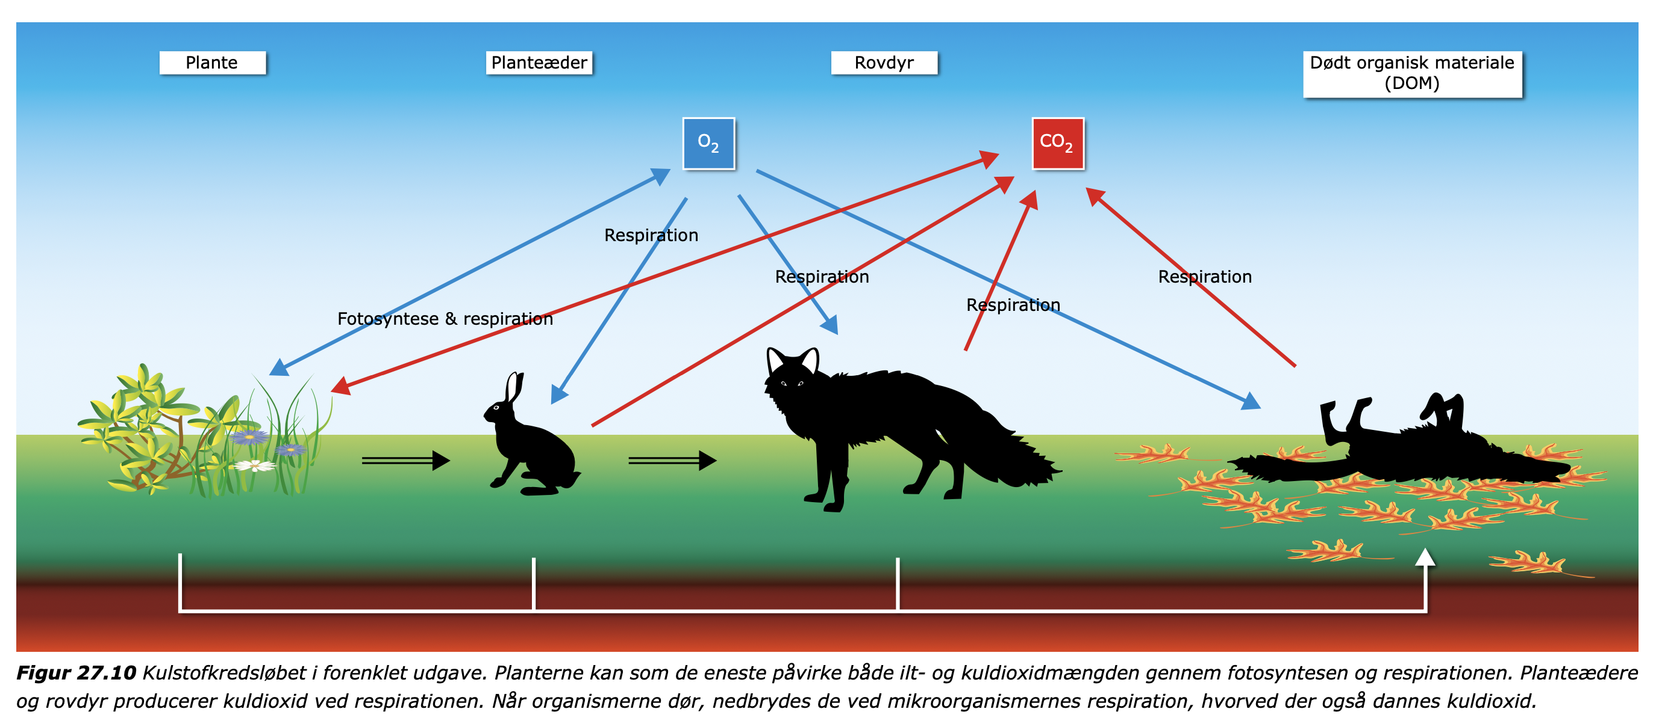
Kulstofkredsløbet

Slide 5
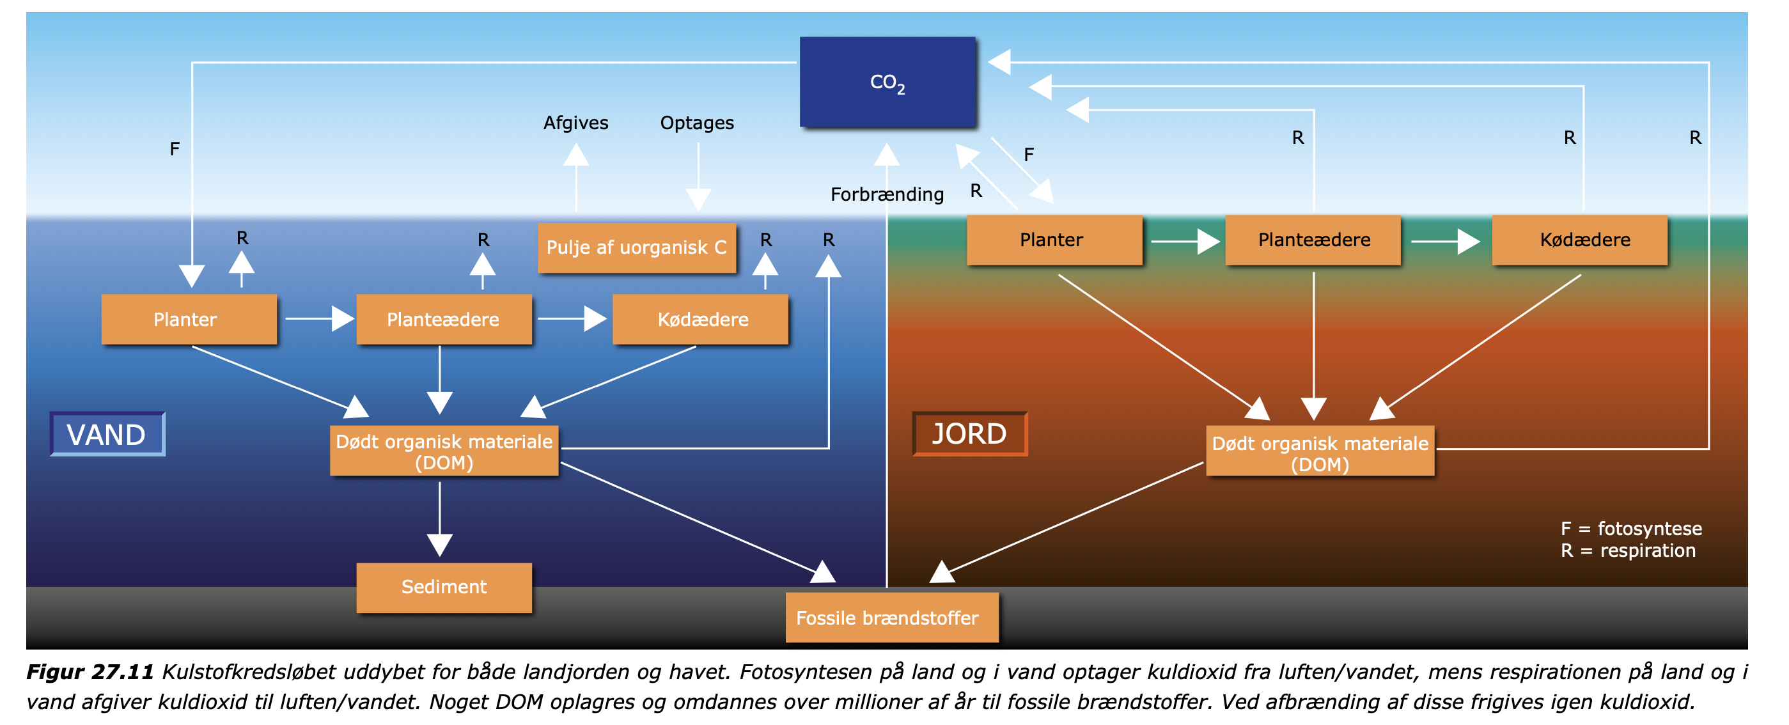
Kulstofkredsløbet uddybet

